Slide 1
3. Typologie, clusterová analýza, faktorová analýza

Slide 2
Typologie
Proč
Metodologie
Jednotlivé nástroje, ukázky

Slide 3
Proč typologie?
Na dnešních trzích jsou dva protikladné trendy:
Trhy se stávají masovými a globálními => unifikace služeb a zboží na globální úrovni (ztráta regionálních rozdílů)
Přetlak na trhu, převis nabídky nad poptávkou vede ke stále vetší potřebě cílit na menší a menší cílové skupiny (např. homosexuálové
potřeba SEGMENTACE

Slide 4


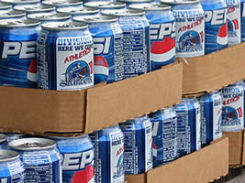



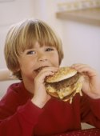


Segmentace populace
Marketéři (typicky firmy FMCG nebo služeb) si uvědomili, že své unifikované a masově vyráběné výrobky prodávají RŮZNÝM zákazníkům:
A že zákazníci kupují stejné věci z různých důvodů….

Slide 5
Jak se to dělá?
Druhy typologií:
  Behaviorální (na základě chování)
  Usage, struktura spotřeby
  Postojová
  Demografická
  Založená na hodnotě zákazníka
  Kombinace výše zmíněných (multidimenzionální)

Slide 6
Cíle segmentace
CRM (Customer Relationship Management)
Podpora a zefektivnění direct marketingu
Určení hodnoty zákazníků
Predikce budoucího chování lidí
Hlubší poznání zákazníků
Podpora akvizice zákazníků, cross-sellu, up-sellu, retence

Slide 7
Z čeho se segmentace dělají
Prodejní a CRM databáze
Výzkumy (postojové segmentace)
Demografická data

Slide 8
Prodejní a CRM databáze
Pokud jsou databáze v dobrém stavu, jde o nejlepší zdroj dat
Zaznamenávají reálné chování lidí
Vytvořenou segmentaci lze použít přímo v komunikaci se zákazníky
Nevíme, proč se lidé chovají, tak jak se chovají (lidé nakupují stejné věci z různých důvodů – např. tarif XY mohou lidé mít ze stovky důvodů a mnoha způsoby jej využívat)

Slide 9
Data z výzkumů
Používají se pro „ad-hoc“ typologie
Jako doplněk databází (přidávají dimenzi „proč“ a postoje, které nejsou součástí databází)
Samostatné, otestované segmentační nástroje, sloužící k analýze spektra spotřebitelů klienta

Slide 10
Demografická data
U nás založena na zdrojích z Českého statistického úřadu
Podklady pro demografickou typologii
Možnost definování absolutních počtů cílových skupin, výpočet potenciálu, apod.

Slide 11
Použití behaviorálních segmentací
Pro CRM
Predikujeme budoucí chování na základě toho minulého
Cílení komunikace (oslovujeme jenom některé)
Vytváření nabídek na míru – podle známých potřeb a očekávání skupiny
Segmentace se stále doplňuje a mění (nové znalosti o segmentech lidí (např. o response rate v minulé kampani))
Typicky je používají firmy, které se zákazníky přicházejí pravidelně do styku: telefonní operátory, kabelové televize, banky, apod.

Slide 12
Použití postojových segmentací
Často se používají „brandované“ nástroje agentur
Analýza složení stávajících zákazníků => určení nového cílení, počtu rizikových zákazníků, hodnoty nových, srovnání s konkurencí, nalezení nových cílových skupin, apod.
Jako doplněk stávající CRM segmentace (postojová složka, atd.)
Nástroj, jak poznat svoje zákazníky, jaké mají životní strategie, priority, cíle, jak žijí, jak se chovají, za co utrácejí, apod.
Jde samozřejmě do jisté míry o módní záležitost

Slide 13
Desatero pro praxi
Segmentace není krátkodobý projekt – je to způsob, kterým by se mělo řídit podnikání firmy
Dobrá segmentace komunikuje pomocí ATL i BTL (komunikace vůči zákazníkům by měla být ve všech kanálech konzistentní)
Segmentace by měla vodítkem pro akvizici, obchodní cílení a retenci – měla by managementu „říkat na koho a čím“
Čím je kontakt se zákazníky těsnější, tím více behaviorální by segmentace měla být
Segmentace by měla zahrnovat i hodnotu zákazníka – identifikovat ty nejlepší zákazníky

Slide 14
Desatero pro praxi
Vlastností lidí jsou vícedimenzionální – segmentace by měla zákazníky popisovat ve více rovinách (hodnoty, potřeby, životní styl, apod.)
Je mnohem jednodušší segmentaci vymyslet, než ji potom zavést a dlouhodobě systematicky používat
Segmentace by měla být vytvořena na míru konkrétní firmě, standardizované nástroje nemusí vždy fungovat
Segmentace by měla být co nejjednodušší, snadno uchopitelná a pochopitelná a zároveň nést co nejmenší redukcí reality
Každá segmentace se (paradoxně:-) týká lidí, měla by proto reagovat na potřeby lidí nikoliv firmy

Slide 15
Metody založení segmentace
Databáze (tvrdá data)
Výzkum (měkká data)
Clusterová analýza (nalezení podobných respondentů)
Faktorová analýza
Meritorní a manažerská rozhodnutí
Propojování segmentací, mikrosegmenty

Slide 16
Ukázky
AISA & Leo Burnett

Slide 17
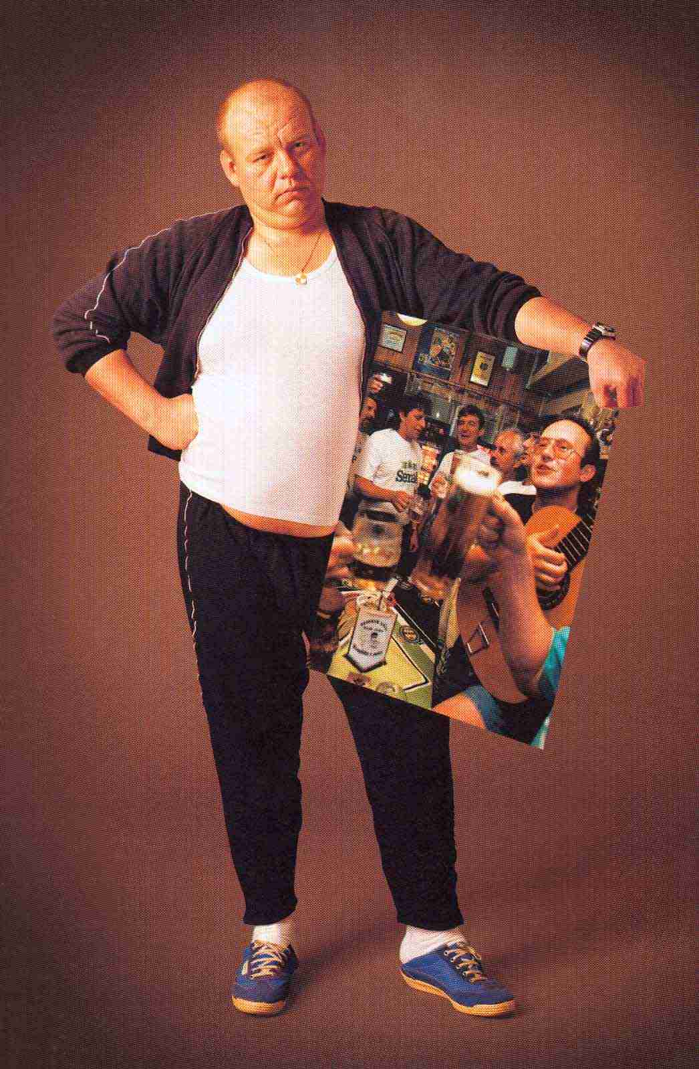
Autoritativní hlava domácnosti

Slide 18

Emancipovaná fuchtle

Slide 19

Manažer

Slide 20

Předčasně zestárlí

Slide 21

Frustrovaní

Slide 22
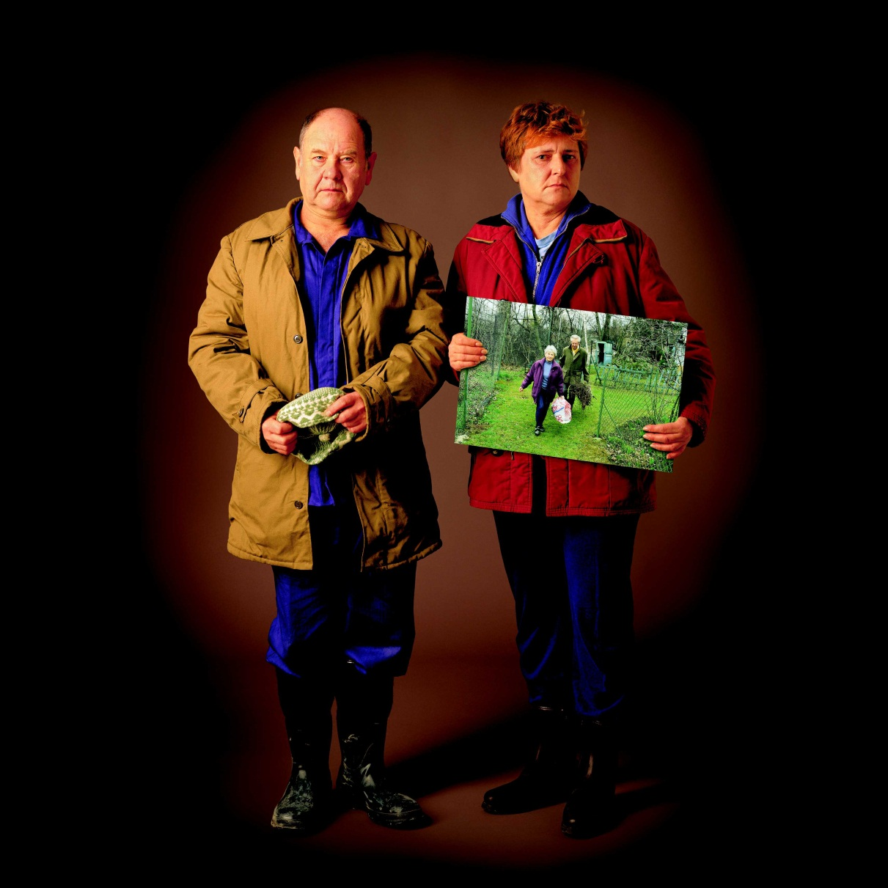
Nostalgičtí komunisté

Slide 23
Ukázky
Tambor typologie

Slide 24
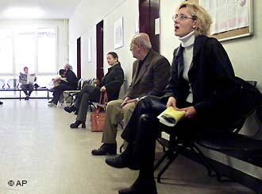




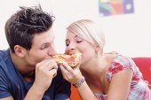
TAMBOR TYPOLOGIE
SEGMENTACE POPULACE 16 – 64 LET
Roman & Jiřina
NEKVALIFIKOVANÍ LIDÉ
Tonda & Růžena
DEPRIVOVANÍ
Marcela & Jiří
MLADÍ DUCHEM
14 %
12 %
1 %
1 %
6 %
7 %
27 %
20 %
3 %
7 %
7%
20 %
28 %
24 %
2 %
8 %
8 %
17 %
41 %
32 %
5 %
4 %
9 %
32 %
Klára & Richard
MLADÍ KONZERVATIVNÍ
30 % 24 % 4% 6 % 13 % 15%
Ludmila & Karel
SEBEVĚDOMÍ
47 %
37 %
4 %
11 %
7 %
29 %
22 %
18 %
4 %
5 %
5%
14 %
XX % kategorie
energ. nápojů
XX % Red Bulll
XX % American Bull
XX % Erectus
XX % Kamikaze
XX % Semtex
XX % Podíl skupiny
v populaci
Aneta & Kevin
MLADÍ A NEKLIDNÍ
Věra & Milan
STŘEDNÍ LÉTA

Slide 25
TAMBOR TYPOLOGIE
SEGMENTACE POPULACE 16 – 64 LET
 |  |  | Nenároční škudlilové^{**)} | Nakupují Impulsivně | Poslouchají image | Požadují kvalitu
Tonda & Růžena DEPRIVOVANÍ | 10,1 % | 717 312 | 34,0 | 12,6 | 5,8 | 8,7
Roman & Jiřina NEKVALIFIKOVANÍ LIDÉ | 15,0 % | 1 065 314 | 23,5 | 27,5 | 17,6 | 13,1
Klára & Richard MLADÍ KONZERVATIVNÍ | 11,3 % | 802 537 | 17,4 | 40,0 | 29,6 | 24,3
Věra & Milan STŘEDNÍ LÉTA | 27,0 % | 1 917 566 | 17,1 | 21,5 | 16,7 | 24,4
Aneta & Kevin MLADÍ A NEKLIDNÍ | 18,4 % | 1 306 786 | 17,6 | 40,4 | 41,5 | 35,6
Ludmila & Karel SEBEVĚDOMÍ | 5,3 % | 376 411 | 16,7 | 31,5 | 16,7 | 13,0
Marcela & Jiří MLADÍ DUCHEM | 12,9 % | 916 170 | 14,4 | 28,8 | 25,0 | 31,1
 | 100 % | 7 102 096^{*)} | 19,5 | 28,5 | 22,8 | 23,4
* Populace 16 až 64 let
** Podíl lidí s touto charakteristikou v daném segmentu populace

Slide 26

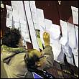
TONDA & RŮŽENA
DEPRIVOVANÍ
10,1 populace
717 tisíc obyvatel
Příslušníci nižší a nižší střední vrstvy
Nejvyšší podíl zaměstnanců v nekvalifikovaných profesích
14 nezaměstnaných
Třetina důchodců
Lidé s rodinami a v domácnostech, málo svobodných (10 )
Nejvíce jednočlenných domácností
57 je ve věku 50 let a více
Polovina disponuje čistým příjmem domácnosti do 14 tisíc Kč
Charakteristika:
Pesimisticky naladění příslušníci levice, pětina volí KSČM
Nízké sebevědomí, konzervativizmus, velké obavy z budoucnosti, bojí se létat letadlem
Neradi podstupují rizika, jsou nespokojení s tím, kam se ubírá jejich život
Nemají žádné ambice, neví čeho by měli v životě dosáhnout, o svých
rozhodnutích rádi přemýšlejí, nerozhodují se impulzivně, ve svém životě cítí někdy rutinu, starostliví
Volný čas:
Zahrádka, rozhodně ne sport, nejvíce ze všech sledovaní televize,
prakticky nepoužívají internet, hodně čtou knihy
Jak nakupují:
Nejčastěji nakupují v diskontech (ostatní skupiny se v tomto nijak neliší), nákupy promýšlejí a
ohlížejí se na ceny, verbálně nejčastěji odmítají vliv reklamy
Oblíbené značky:
Milena, Dadák, Alpa, Blesk, NOVA, Lidl, Plus, Penny

Slide 27


ROMAN & JIŘINA
NEKVALIFIKOVANÍ LIDÉ
15,0 populace
1.065 tisíc obyvatel
20,3 populace
Nižší střední a nižší vrstvy
Lidé vyučení nebo se základním vzděláním, rutinní povolání, nekvalifikovaná pracovní síla
Věkové rozložení je spíše rovnoměrné
20 svobodných
Charakteristika:
Jsou mírně nevyrovnaní a neví co od života čekat, rádi by svůj život změnili
a začali žít jinak a lépe
Ve svém životě cítí někdy rutinu, jsou usedlí, moc necestují
mají pravidelnou pracovní dobu
Jsou žoviální, drží se při zemi, mají rádi svůj klid
Volný čas:
Sledují TV, věnují se chalupě, zahrádce, neumí pracovat s PC
Jak nakupují:
Věci každodenní spotřeby nakupuji s ohledem na cenu, sledují, kolik co stojí,
často si vyzkoušejí nové výrobky, hodně nakupují v hypermarketech,
klidně šetří i na úkor kvality, rádi nakupují zboží z letáků
Oblíbené značky:
Jihlavanka, Dadák, Milena, Petra, NOVA

Slide 28

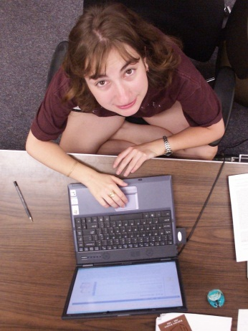
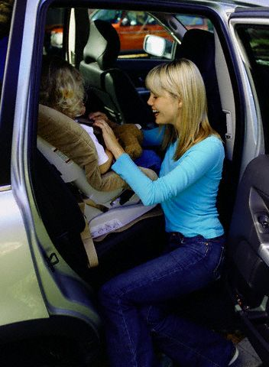

KLÁRA & RICHARD
MLADÍ KONZERVATIVNÍ
11,3 populace
802 tisíc
obyvatel
Střední a vyšší vrstvy
Lidé v povoláních vyžadujících VŠ, střední management, kvalifikované profese
80 ve věkové skupině 23 - 35 let
40 je svobodných
Charakteristika:
Vyrovnaní optimističtí lidé čekající od života jen to nejlepší
Úspěch je stále ještě před nimi
Svá životní rozhodnutí nepovažují za špatná
Oproti skupině „Aneta & Kevin“ jsou konzervativnější – je pro ně důležitější rodina, děti
Volný čas:
Hodně sportují, rádi chodí na party a diskotéky, méně sledují televizi, a o to více
navštěvují kino
Jak nakupují:
Neradi si něco odpírají, chtějí si pořídit vše hned a nečekat na později,
touží po odlišnosti, rádi zkoušejí nové značky, relativně s chutí se podívají na reklamu,
kupují značkové zboží
Oblíbené značky:
Douwe Egberts, Camel, Marlboro, McDonald

Slide 29
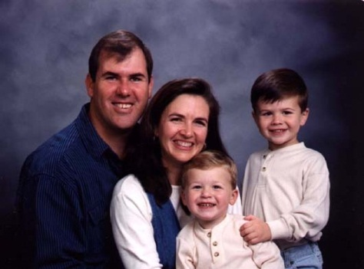
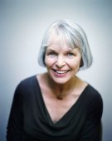
VĚRA & MILAN
STŘEDNÍ LÉTA
27,0 populace
1.920 tisíc obyvatel
Střední a vyšší vrstvy
Lidé v povoláních vyžadujících VŠ
Střední management, kvalifikované profese
48 je ve věku 50 let a více
Žijí v domácnostech, většinou s dětmi
Charakteristika:
Vzhledem k věku, se již více bojí podstupovat velká rizika
Potřebují, aby jejich práce dávala smysl a přinášela uspokojení, mají zájem o svět, zajímají
se o novinky, ve svém životě cítí někdy rutinu, únavu, jejich život už jede ve svých kolejích
(zároveň si myslí, že jsou na tom oproti ostatním lépe), jsou to vyrovnaní lidé – svá rozhodnutí by nebrali zpět
Hlídají si tělesnou váhu, relativně více slyší na bioprodukty, na zdravou výživu, vyznávají konzervativní,
typicky „středostavovské hodnoty“ (děti, rodina, práce, apod.), úspěch, podle nich, spočívá v tvrdé práci,
ovšem jistota zaměstnaní je víc, než výše výdělku, tvrdě pracují, jsou starostliví, zodpovědní, pečliví, mají
rádi vše pod kontrolou
Volný čas:
Více než ostatní čtou, věnují se chalupě, zahrádce a rodině, sledují televizi
Jak nakupují:
Jsou nároční na služby a kupované výrobky, zajímají je ceny věcí, které kupují, často nakupují se seznamem
Oblíbené značky:
Miňonky, Astrid, Fa, Gillette, Nivea, Vlasta, ČT2, Tesco

Slide 30



ANETA & KEVIN
MLADÍ A NEKLIDNÍ
18,4 populace
1.310 tisíc obyvatel
Střední a vyšší vrstvy
Lidé v povoláních vyžadujících SŠ a VŠ
Střední management, kvalifikované profese
Nejvyšší zastoupení studentů
48 ve věkové skupině 16 až 24 let
45 singles
Charakteristika:
Ničeho se nebojí, neradi prohrávají, ví, čeho chtějí v životě dosáhnout, touží
být atraktivní, všechno si chtějí vyzkoušet, optimisté
Potřebují, aby jejich práce dávala smysl a přinášela uspokojení
Zajímají se o svět, hlídají si svoji váhu, mají rádi zdravou výživu, kladou důraz na
tělesnou aktivitu, důležitý je okamžitý prospěch a uspokojení, nikoliv jistota
Rutinní znalost práce s počítačem
Volný čas:
Rádi sportují, chodí do kina, často chodí do restaurací, aktivně se stýkají s přáteli, účastní se párty a
diskoték
Jak nakupují:
Značky výrobků je vyjadřují - nakupují je s tímto ohledem, rádi zkoušejí nové značky,
s oblibou nakupují v hypermarketech, chtějí se od ostatních odlišovat a jsou rádi před ostatními
Oblíbené značky:
Nescafé, Crocodile, KFC, Tesco

Slide 31

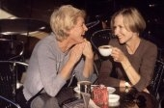

RICHARD & LUCIE
SEBEVĚDOMÍ
5,3 populace
376 tisíc obyvatel
20,3 populace
Nižší střední vrstvy
Lidé v povoláních vyžadujících SŠ a VŠ
Střední management, kvalifikované profese
Lidé se střední nebo vysokou školou
52 ve věkové skupině 25 až 39 let
Charakteristika:
Věří si, jsou sebejistí, všechno si chtějí vyzkoušet
Potřebují, aby jejich práce dávala smysl a přinášela uspokojení
Mají rádi zdravou výživu, kladou důraz na tělesnou aktivitu
Snaží se jít s dobou i v postojích (i díky svému vzdělání)
Dávají přednost krátkodobému vyššímu výdělku, než jistotě zaměstnání,
tvrdě pracují, v práci zůstanou i déle, umí pracovat s počítačem, mají o něco více volného
času na sebe, zajímají se o politiku, převážně pravicově orientovaní voliči
Volný čas:
Chodí do kina, nejméně ze všech sledují TV, používají počítač a surfují po internetu
Jak nakupují:
Rádi si dopřejí, ale zároveň jsou méně nároční na kvalitu výrobků, málo se řídí značkami
Oblíbené značky:
Fa, DNES, National Geographic, ČT2, Tesco

Slide 32
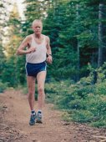
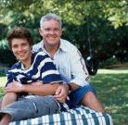
MARCELA & JIŘÍ
MLADÍ DUCHEM
12,9
populace
916 tisíc obyvatel
Střední vrstvy a současně největší podíl vyšších vrstev
Lidé v povoláních vyžadujících VŠ
Střední a vyšší management, kvalifikované profese
73 ve věkové skupině 35 až 49 let
Charakteristika:
Sebevědomí a sebejistí lidé nemající obav z budoucnosti, je pro ně jednoduché jít vlastní
cestou, všechno si chtějí vyzkoušet, jsou optimisty a předpokládají, že budou úspěšní
Potřebují, aby jejich práce dávala smysl a přinášela uspokojení, zajímají se o svět okolo
sebe, o politiku cítí se mladšími, než kolik jim ve skutečnosti je…
Neumí si představit život bez auta,, sledují si svoji váhu, slyší na bioprodukty, mají rádi
zdravou výživu, dávají přednost krátkodobému vyššímu výdělku, než jistotě zaměstnání,
tvrdě pracují, rutinně zachází s počítačem,rádi přijímají odpovědnost
Volný čas:
Rádi cestují, sportují, chodí do kina a divadla
Jak nakupují:
Jsou nároční na služby a kupované výrobky, chtějí se od ostatních odlišovat, nakupování,
není ale pro ně středem života
Oblíbené značky:
Vitalinea, Gillette, Hospodářské noviny

Slide 33
Ukázky
GfK a Český telecom
2 externí prezentace

Slide 34
Příklad behavioralní segmentace

Slide 35
Hlasaři
Původní charakteristika:
Využívají pouze hlasové služby
Konzervativní
Změny:
Stabilní charakteristika
Zmenšující se segment

Slide 36

Přijímači
Původní charakteristika:
Využívají hlas a SMS
Příjem častější než volání
Cenově citliví s nejnižším spendem
Změny:
Stabilní charakteristika

Slide 37
Opětovači
Původní charakteristika:
Využívají hlas a SMS
Rovnováha ochozích a příchozích hovorů
Stále ještě lze chápat jako „typického, běžného uživatele“
Změny:
Stabilní charakteristika

Slide 38

Volači
Původní charakteristika:
Využívají hlas a SMS
Převaha ochozích hovorů
  strategické postavení v komunitě, vliv na okolí
Změny:
Stabilní charakteristika

Slide 39
Hračičkové
Původní charakteristika:
Používají i pokročilé služby
Za posledních 6 měsíců používali:
  Data, wap, loga, melodie, Eurotel Asistent…
Používají i hlas + SMS
  Nejedená se o osoby
  používající pouze data
Změny:
  Rapidní nárůst skupiny
  - > Zpřísnění kriterií

Slide 40
Clusterová a faktorová analýza

Slide 41
Srovnání obou metod
Clusterová (shluková) analýza řadí do skupin respondenty
Faktorová a. řadí do skupin proměnné
Výpočetně naprosto odlišné metody

Slide 42
Clusterová analýza
Cílem je identifikovat rozdílné shluky podobných případů
Založena na měření vzdáleností, podobnosti (Euklidovská, Hemmingova, Čebyševova vzdálenost, atd.) ve vícerozměrném prostoru
Hledání optimálního řešení (počet shluků, jejich velikost a podobnost

Slide 43
Clusterová analýza - metody
K-means cluster analysis
Hierarchical cluster analysis

Slide 44
Clustrová analýza - středy

Slide 45
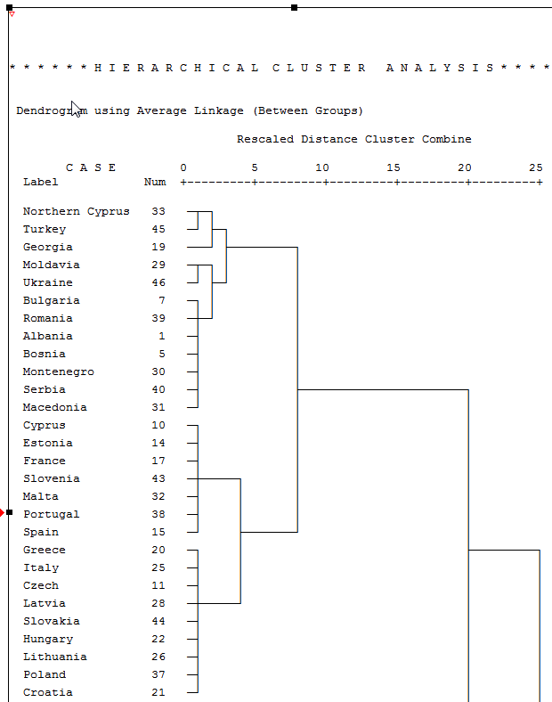
Cluster analysis - dendogram
Příklad: demokracie a korupce

Slide 46
Faktorová analýza - historie
Gould: Jak neměřit člověka - pravda a předsudky v dějinách hodnocení lidské inteligence
1904 – Spearman
g faktor – faktor nepřímo pozorovatelnými běžnými IQ testy, ale zastupující obecnou inteligenci
g faktor koreluje s genetickou výbavou a dalšími proměnnými

Slide 47
Korelační matice 45 proměnných

Slide 48
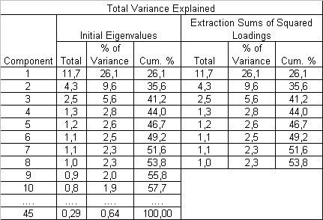
Redukce informace
Počet proměnných redukujeme do omezeného množství faktorů
Faktory jsou mezi sebou nekorelované
Ztrácíme část informace, kterou máme v původních proměnných => vysvětlená variance („Explained Variance“)
proměnné
faktory

Slide 49
Faktorová zátěž (factor loadings)
Korelace mezi proměnnou a faktorem
Pomocí factor loadings jsme schopni popsat vzniknuvší faktor:

Slide 50
Faktorové skóre a indexy
Faktorové skóre = hodnota faktoru pro každého respondenta
Je možné je uložit jako novou proměnnou a s faktorem potom pracovat v dalších analýzách
Jiným řešením je vypočítat podle zjištěných faktorů indexy:
compute vztahy = (rq15e + rq15d)/2.
compute prostredi = (rq15h + rq15g)/2.
compute odmena = (rq15a + rq15k + rq15f)/3. exe.
……
Faktorové skóre i indexy můžeme dále kategorizovat (pomocí kvartilů, apod.)
Kvartily nám mohou pomoci při popisu respondentů a návrhu typologie

Slide 51
Počet faktorů
Scree plot
Vyčerpaný rozptyl pro každý faktor
Eigenvalues
Individuální a dosti subjektivní volba výzkumníka

Slide 52
Příklad
001 Dávám přednost značkovému zboží.
030 Čtu si údaje na obalech výrobků.
013 Často při nákupu koupím něco co jsem ještě nikdy nekupoval(a).
015 Za kvalitní zboží jsem ochoten zaplatit více.
018 Při větších nákupech si často připravím seznam dopředu.
019 Nakupuji co nejlevněji využívám slev.
020 Často si koupím nějakou maličkost pro radost.
026 Často se přihlásím do soutěže kterou najdu na obalech výrobků.
039 Rád(a) kupuji krásné věci.
FACTOR
/VARIABLES xxa001 xxa030 xxa013 xxa015 xxa018 xxa019 xxa020 xxa026 xxa039
/MISSING LISTWISE
/ANALYSIS xxa001 xxa030 xxa013 xxa015 xxa018 xxa019 xxa020 xxa026 xxa039
/PRINT INITIAL KMO EXTRACTION
/PLOT EIGEN
/CRITERIA MINEIGEN(1) ITERATE(25)
/EXTRACTION PC
/ROTATION NOROTATE
/METHOD=CORRELATION .

Slide 53
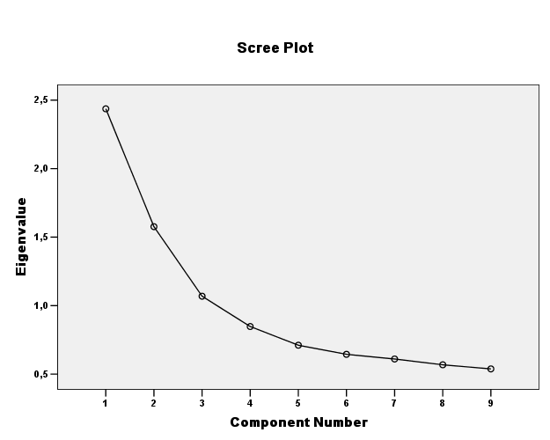

Slide 54
Rotace
proměnné
faktory
Před rotací
Po rotaci

Slide 55
Rotace

Slide 56
Rotace
Rotace ortogonální / šikmá
Varimax – maximalizuje rozptyl faktorových zátěží a rozbíjí silný první faktor (snižuje počet proměnných na každý faktor)
Quartimax – nerozbijí první faktor
Equamax – kombinace Varimax a Quartimax
Direct oblimin – šikmá rotace (výsledné faktory jsou navzájem korelované)

Slide 57
Příklad
Otázky q65

Slide 58
Syntax
Proč ji používat?
  Rychlost
  Archivovatelnost a replikovatelnost (rotace lidí v ag.)
  Přesnost a zpětná kontrola
  Prakticky všechny větší agentury s ní nějakým způsobem pracují
Jak syntax najít?
  V roletkových menu SPSS tlačítko „Paste“
  V Helpu (Command syntax reference)

Slide 59
Skupiny příkazů
FILE (get file, export, import, save, print, atd.)
VARIABLES (labels, format, missing, date, atd.)
TRANSFORMATION EXPRESIONS (recode, compute, do if, if, select, atd.)
ANALYTICKÉ (tables, frequencies, crosstabs, means, atd.)

Slide 60
Vlastnosti syntaxe
Příkazy můžeme zkrátit:
  Příklad: variable labels = var lab
  Pozor ovšem na nejednoznačnost:
    com = compute = comment
Příkazy musí mít „terminator“ – tečku (většinou na každém řádku)
Transformační příkazy vyžadují příkaz „execute.“ nebo „exe.“
„Exe“ platí dávkově:
  recode var1 (1=1) (2=3).
  exe.
  recode var2 (1=3) (4=5).
  exe.
  recode var3 (1=3) (4=5).
  exe.
  recode var1 (1=1) (2=3).
  recode var2 (1=3) (4=5).
  recode var3 (1=3) (4=5).
  compute var4=var3.
  exe.

Slide 61
Vlastnosti syntaxe
Fungují výčty proměnných:
  var1, var2, var3, var4
  var1 TO var4
  var1 TO var4, var5
Text musí být v uvozovkách:
  var lab q1 'Proč nakupujete? '.
Platí známé logické operátory: AND (&), OR (|), >, <, >=, <=
  Můžeme je označit i zkratkami > je HI, < je LO, = je EQ, LT je <=, HT >=

Slide 62
Vlastnosti syntaxe
Intervaly:
  1 thru 100
  100 thru highest
  lowest thru 100
  Kombinace v jednom příkazu:
    (lowest thru 3=1)(4 5 6= 2) (8 thru highest= 3) (ELSE=COPY)

Slide 63
Příklad variable příkazů
MISSING VALUE (nastavení uživatelských chybějících hodnot)
MISSING VALUE var1 TO var10 (1).
MISSING VALUE var1 TO var10 (). (zruší chybějící hodnoty)
MISSING VALUE (1). Nastavení pro všechny proměnné.

Slide 64
Příklady transformačních příkazů
COMPUTE (vytvoření proměnné a úprava hodnot)
COMPUTE var1 = 0.
COMPUTE var1= (var1 + var2)/2.
COMPUTE int1a2 = DATEDIFF(datum2,datum1,"months") .
exe.
RECODE (sloučení a úprava hodnot)
RECODE var1 (1 2= 1) (3 4=2) (5 thru hi= 3) (ELSE=COPY) RECODE var1 (1=5)(2=4)(3=3)(4=2)(5=1).
RECODE var1 TO var10 (1=5) INTO nvar1 TO nvar10.
exe.

Slide 65
Příklady transformačních příkazů
DO IF (podmínka pro provedení příkazu)
DO IF (i<9).
recode i (ELSE=SYSMIS).
END IF.
IF(i < 9) i= 1000.
DO IF (i<9).
recode i (ELSE=SYSMIS).
ELSE
recode i (10=1).
END IF.

Slide 66
Příklady transformačních příkazů
DO IF (i<9).
recode i (ELSE=SYSMIS).
ELSE IF (i=10).
recode i (10=1).
ELSE IF (i=11).
recode i (11=2).
ELSE IF (i=12).
recode i (12=3).
END IF.
exe.

Slide 67
Příklady transformačních příkazů
127 +DO IF (int1a2<9)
128 +recode int1a2 (ELSE=SYSMIS)
129 +END IF
130 +DO IF (int2a3<9)
131 +recode int2a3 (ELSE=SYSMIS)
132 +END IF
133 +DO IF (int3a4<9)
134 +recode int3a4 (ELSE=SYSMIS)
135 +END IF
136 +DO IF (int4a5<9)
137 +recode int4a5 (ELSE=SYSMIS)
138 +END IF
139 +DO IF (int5a6<9)
140 +recode int5a6 (ELSE=SYSMIS)
141 +END IF
142 +DO IF (int6a7<9)
143 +recode int6a7 (ELSE=SYSMIS)
144 +END IF
145 +DO IF (int7a8<9)
146 +recode int7a8 (ELSE=SYSMIS)
147 +END IF
148 +DO IF (int8a9<9)
149 +recode int8a9 (ELSE=SYSMIS)
150 +END IF
151 +DO IF (int9a10<9)
152 +recode int9a10 (ELSE=SYSMIS)
153 +END IF
154 +DO IF (int10a11<9)
155 +recode int10a11 (ELSE=SYSMIS)
156 +END IF
DO REPEAT i=int1a2 TO int10a11.
DO IF(i<9).
recode int (ELSE=SYSMIS).
END IF.
END REPEAT PRINT.
exe.

Slide 68
Zadání pro dnešní seminář
Tabulkový výstup v Excelu pro proměnné z EVS (viz data) podle country, educ a country > educ
Pro každou proměnnou zvláštní tabulku!

Slide 69
Zadání závěrečného úkolu
Vypracujte prezentaci návrhu typologie dle vašeho uvážení (viz ukázky z dnešní hodiny)
Příklady témat: jak lidé nakupují, čtou noviny
Použijte dodaná data Brand Power 2009
Prezentace by měla obsahovat: podíly jednotlivých skupin, přepočet na populaci ČR, životní styl, hodnoty, oblíbené značky ,atd.
Metoda návrhu typologie je libovolná
Rozsah min. 10 snímků

